Slide 1
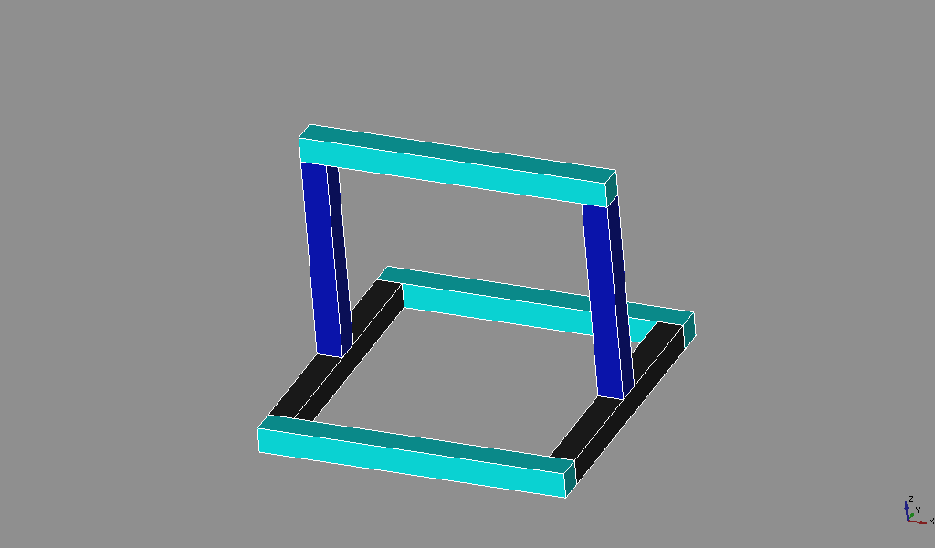
X: 3 unidades
Y: 2 unidades
Z: 2 unidades
mm
A
A
Observações:
A barra do eixo Z pode ser maior para o caso de se querer aumentar a capacidade de impressão no eixo Z.
"A" é a medida da aresta do perfil escolhido.
Z = 400 - 2A
Y = 400
X = 400 + 2A

Slide 2
